Slide 1
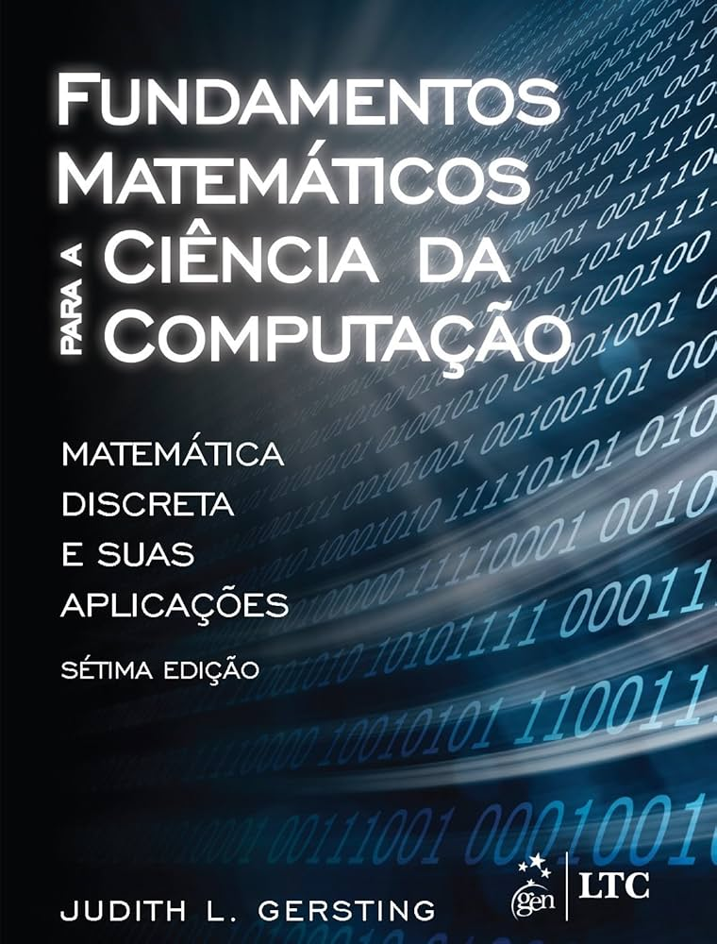

Introdução à Álgebra na Ciência da Computação
A álgebra desempenha um papel fundamental na Ciência da Computação, fornecendo uma linguagem formal para expressar e resolver problemas complexos. Do desenvolvimento de algoritmos à análise de dados, a álgebra é uma ferramenta essencial.

Slide 2
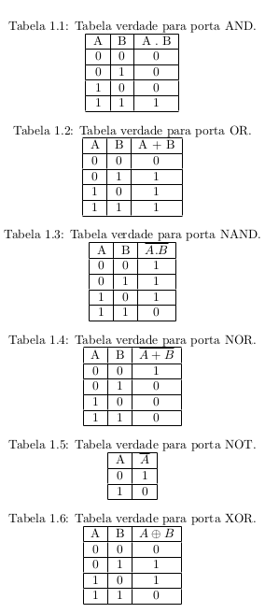
Álgebra Booleana: Definição e Operações
A álgebra booleana, também conhecida como lógica booleana, é um sistema algébrico que lida com valores verdadeiros e falsos, representados por 1 e 0. É a base para o desenvolvimento de circuitos digitais e computadores modernos.
1
Operações Básicas
As operações básicas na álgebra booleana são a conjunção (AND), disjunção (OR), negação (NOT), XOR (ou exclusivo) e equivalência (equivalência lógica).
2
Tabelas Verdade
Tabelas verdade são usadas para representar o comportamento de operações booleanas, mostrando a saída para todas as combinações possíveis de entradas.
3
Expressões Booleanas
Expressões booleanas são construídas usando variáveis booleanas e operadores booleanos, representando funções lógicas que podem ser simplificadas usando leis algébricas.

Slide 3
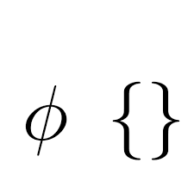
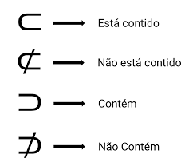
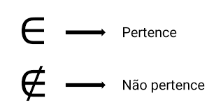
Teoria dos Conjuntos: Conceitos Básicos
A teoria dos conjuntos fornece um sistema formal para descrever e analisar coleções de objetos, fornecendo as ferramentas matemáticas para lidar com conjuntos e suas relações.
Definição de Conjuntos
Um conjunto é uma coleção bem definida de objetos distintos, chamados elementos. Conjuntos podem ser finitos ou infinitos, e são geralmente representados por letras maiúsculas.
Notação de Conjuntos
A notação de conjuntos usa chaves {} para listar os elementos ou uma descrição que define os elementos do conjunto.
Pertinência
O símbolo "∈" indica que um elemento pertence a um conjunto, enquanto "∉" indica que um elemento não pertence a um conjunto.
Conjunto Vazio
O conjunto vazio, denotado por "∅" ou "{} ", é um conjunto que não possui elementos.

Slide 4
Subconjuntos e Conjunto das Partes
Um subconjunto é um conjunto que contém apenas elementos que também estão presentes em outro conjunto. O conjunto das partes é o conjunto de todos os subconjuntos possíveis de um conjunto.
Subconjuntos
Conjunto das Partes
Se todos os elementos de um conjunto A também estão em um conjunto B, então A é um subconjunto de B, denotado por A ⊆ B. Um subconjunto próprio (A ⊂ B) exclui a possibilidade de A ser igual a B.
O conjunto das partes de um conjunto A, denotado por P(A), é o conjunto que contém todos os subconjuntos possíveis de A, incluindo o conjunto vazio e o próprio conjunto A.
A cardinalidade do conjunto das partes de um conjunto A é 2 elevado à potência da cardinalidade de A.

Slide 5
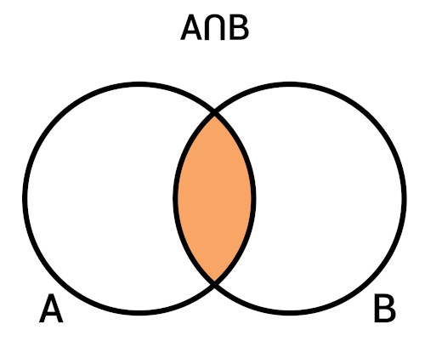
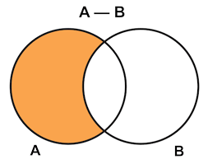
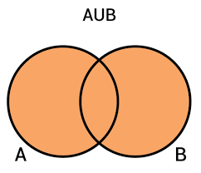
Operações em Conjuntos
A teoria dos conjuntos define operações que permitem combinar e manipular conjuntos, facilitando a análise e a resolução de problemas relacionados a conjuntos.
Operação
Descrição
Símbolo
União
Combina todos os elementos de dois conjuntos.
∪
Interseção
Cria um conjunto com os elementos comuns a dois conjuntos.
∩
Diferença
Cria um conjunto com os elementos que estão em um conjunto, mas não em outro.
\-
Complemento
Cria um conjunto com todos os elementos que não estão em um conjunto.
¯

Slide 6
Identidades Básicas de Conjuntos
As identidades básicas de conjuntos são equações que descrevem relações entre operações em conjuntos, facilitando a simplificação e a manipulação de expressões de conjuntos.
1
Comutatividade
2
Associatividade
A união e a interseção são comutativas, ou seja, a ordem dos conjuntos não altera o resultado.
A união e a interseção são associativas, ou seja, o resultado é o mesmo, independentemente da ordem em que as operações são realizadas.
3
Distributividade
4
Complementação
A interseção distribui sobre a união, e vice-versa, permitindo que expressões sejam simplificadas usando a propriedade distributiva.
O complemento de um conjunto é o conjunto que contém todos os elementos que não estão no conjunto original.

Slide 7

Álgebra Modular
A **álgebra modular** é a base dos **algoritmos de validação** usados para números como CPF, RG e também cartões de crédito. Esses números possuem dígitos de controle que são calculados com base nos dígitos anteriores do número. Esses dígitos finais servem como uma **verificação de consistência** e são gerados a partir de operações de multiplicação, soma e divisão por um módulo específico.
1
Validação do CPF
O CPF é composto por 11 dígitos no formato XXX.XXX.XXX-YY, onde os dois últimos dígitos (YY) são os dígitos verificadores. Eles são gerados com base nos primeiros 9 dígitos (XXX.XXX.XXX), através de um cálculo que utiliza álgebra modular.
2
Cálculo dos Dígitos Verificadores do CPF
1. Primeiro dígito verificador: o Multiplica-se cada um dos primeiros 9 dígitos do CPF por números decrescentes, de 10 a 2. o Soma-se o resultado de todas as multiplicações. o O valor obtido é dividido por 11, e o resto da divisão (mod 11) é utilizado para determinar o primeiro dígito verificador.
2. Segundo dígito verificador: o O processo é repetido, mas agora utilizando os primeiros 10 dígitos (os 9 dígitos originais mais o primeiro dígito verificador) e multiplicando-os por números decrescentes de 11 a 2.

Slide 8


Aplicações do Módulo 11
O método utilizado no CPF é baseado no **módulo 11**, uma técnica de verificação comum em outros documentos e sistemas, como:
Cartões de Crédito
A verificação de cartões de crédito usa um método conhecido como **algoritmo de Luhn**, que também faz uso de operações modulares para verificar a validade do número do cartão.
Criptografia
A álgebra modular é fundamental em muitos sistemas de criptografia modernos, especialmente na **criptografia de chave pública**, como o algoritmo RSA.

Slide 9

Relógios, Datas e Biometria
Relógios e Datas
Os cálculos de **horários e datas** são baseados em álgebra modular. Por exemplo, a contagem de horas em um relógio segue a aritmética modular, onde, após 23:59, o relógio volta a 00:00 (módulo 24).
Biometria e Sistemas de Identificação
Além dos documentos como CPF e RG, a álgebra modular é também aplicada em sistemas de biometria para validação de identificações únicas baseadas em combinações de dados biométricos, como impressões digitais, íris ou reconhecimento facial.
Códigos de Barras – European Article Number (EAN-13)
O código de barras é uma representação feita através de gráficos de dados, onde se faz uma rápida leitura óptica dos números, permitindo mais agilidade nas transações comerciais. Os códigos de barras permitem atualização em tempo real, proporcionando maior controle e gerenciamento sobre os produtos.

Slide 10
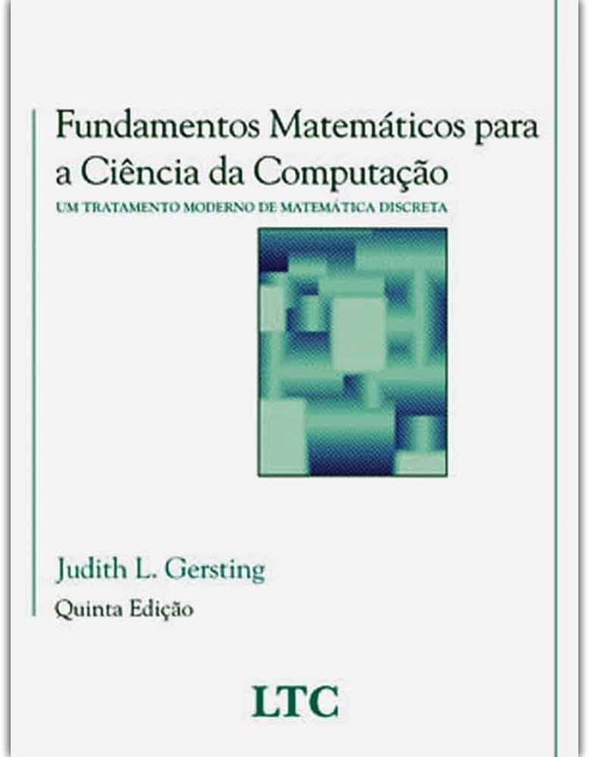


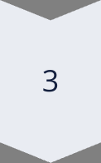
Conclusão e Considerações Finais
A álgebra desempenha um papel fundamental na Ciência da Computação, fornecendo uma base matemática para a resolução de problemas complexos, o desenvolvimento de algoritmos e a análise de sistemas.
Aplicações Amplas
A álgebra é aplicada em diversos campos da computação, desde o design de circuitos digitais até a inteligência artificial.
Desafios e Oportunidades
A pesquisa em álgebra continua a evoluir, com novos desafios e oportunidades surgindo constantemente.
Pensamento Computacional
A álgebra promove o desenvolvimento do pensamento computacional, aumentando a capacidade de resolver problemas de forma lógica e eficiente.

